Slide 1
ВЛИЯНИЕ ИМПЛАНТАЦИИ ИОНОВ О₂⁺ НА ЭЛЕМЕНТНЫЙ И ХИМИЧЕСКИЙ СОСТАВ ПОВЕРХНОСТИ Si(111)
Докладчик доцент Г.Х. Аллаярова

Slide 2
На рис. приведен масс - спектр отрицательных ионов для Si, имплантированного ионами О₂⁺ с Е₀ = 1 кэВ при дозе облучения D = D_{н} = 6 × 10¹⁶ см⁻² где D_{н} - доза насыщения. Видно, что в спектре содержатся интенсивные пики SiO₂, субоксидов Si (SiO и Si₂O) и несвязанных атомов Si и О. Наряду этими пиками обнаруживаются малоинтенсивные пики различных примесных атомов, общая концентрация которых не превышает 0,1 ат.%. Прогрев этой системы приводит к изменению содержания оксидов, и при ≃ 900К формируется нанопленка SiO₂ толщиной ≃ 25 – 30 Ǻ

Slide 3
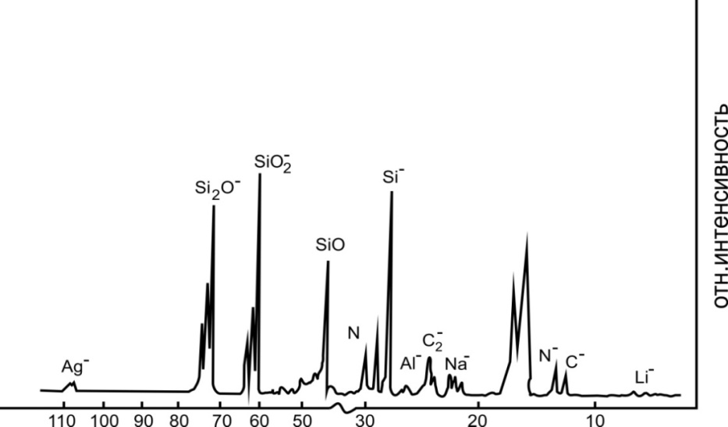
Рис. Масс- спектр Si, имплантированного ионами О₂⁺ с Е₀ = 1 кэВ при D = 6 × 10¹⁶ см⁻², записанный при бомбардировке ионами Сs⁺ с Е₀ = 6,7 кэВ

Slide 4
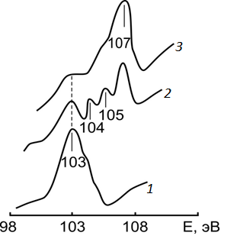
Значение энергии связи остовного уровня L₂₃ кремния очень чувствительно к изменению состава в поверхностном слое Si. Образование новых соединении или разложения их приводит к изменению формы и положение этого пики. Из рис. 2 видно, что при имплантации ионов О₂⁺ в Si с Е₀ = 1 кэВ при дозе D=D_{н} в спектры упруго - отраженных медленных электронов (УОЭ) интенсивность пика L₂₃ кремния резко уменьшается, и появляются новые интенсивные пики с энергиями 104,105,5 и 107 эВ (рис 2. кривые 2).

Slide 5
Показано, что при имплантации ионов О₂⁺ с Е₀ = 1 кэВ и дозой D = 6·10¹⁶ см⁻² в приповерхностном слое образуются нестехиометрические оксиды типа Si_{x}O_{y}. В этих слоях также содержатся несвязанные атомы Si и О, общая концентрация которых составляет 25-30 ат.%. Профили распределения оксидов SiO₂ и SiO_{х} по глубине проходят через максимум. Отжиг при 900 К приводить формированию однородную пленку SiO₂ c толщиной ~25 – 30 Ǻ.

